Slide 1
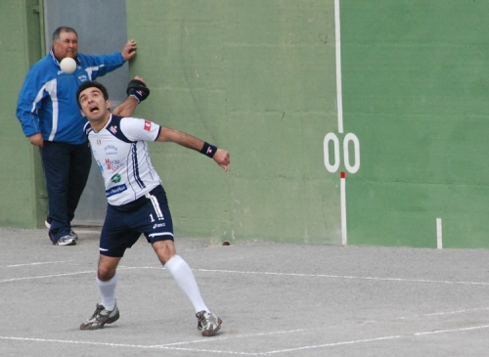
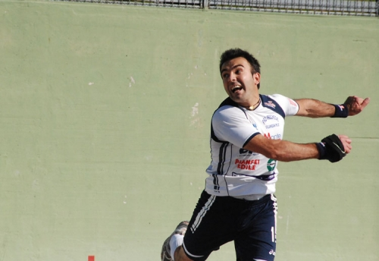
Prof Roberto Calcagno
Principi del carico fisico – la forza ed il suo sviluppo – programmazione

Slide 2
DISTINGUIAMO
SCIENZA DELL’ALLENAMENTO Insieme dei saperi e delle conoscenze rivolti ad elaborare le verità sull’allenamento senza un risvolto pratico
TEORIA DELL’ALLENAMENTO Insieme dei saperi e delle conoscenze rivolti ad elaborare le verità sull’allenamento MIRANDO A UN RISVOLTO PRATICO

Slide 3
CHE COSA SI RICERCA CON L’ALLENAMENTO?
Generalmente i vari tipi di allenamento sono rivolti al miglioramento delle cosidette qualità motorie
La specialità sportiva per la quale ci si allena determinerà la scelta dei tipi di esercitazioni.
La qualità motorie che si allena in sala pesi è la FORZA

Slide 4
Secondo la sindrome generale dell’adattamento ( Selye 1956 – “the stress of live “ )
L’organismo reagisce in termini:
Biologici
Ormonali
Nervosi
Metabolici
Morfologici
Strutturali
Tecnico coordinativi
Psico cognitivi
funzionali

Slide 5
Sindrome generale ddi adattamento ( avviene in 3 fasi)
1 - ALLARME – L’organismo reagisce agli stressor, mettendo in atto meccanismi di difesa sia fisici che mentali ( aumento del battito cardiaco, della pressione, della concentrazione mentale ecc. )
2 – RESISTENZA – il corpo cerca di combattere e reagire alla fatica producendo risposte ormonali specifiche
3 – ESAURIMENTO – se gli stressor continuano ad agire il corpo può venir sopraffatto, con effetti sfavorevoli ( sovrallenamento)

Slide 6
Secondo Verchosanskij
L’aumento del risultato prestativo è dovuto a 2 fattori:
Aumento del potenziale motorio, cioè miglioramento delle capacità fisiche dell’atleta
Capacità dell’atleta di utilizzare questo potenziale nelle condizioni di gara

Slide 7
CARICO
Il carico di allenamento è l’insieme delle forme di allenamento che vengono realizzate da un atleta (K. Lehnertz)

Slide 8
Differenza tra CARICO INTERNO ED ESTERNO
CARICO ESTERNO Sono tutte le esercitazioni, le proposte, le ore e le sedute di allenamento, in pratica tutto ciò che viene sottoposto al nostro al atleta. E’ il nostro programma di allenamento.
CARICO INTERNO E’ il reale carico che viene percepito dal nostro atleta. Spesso carico interno ed esterno non coincidono. La somma degli stimoli può far percepire un maggior carico interno (FATICA)

Slide 9
FORZA = m x a
La forza e la velocità, due parametri prodotti dal muscolo scheletrico, sono alla base di qualsiasi movimento che l’uomo compie. Apparentemente questi due parametri sembrano molto dissimili tra loro ma in realtà, essendo prodotti dal stesso sistema, la dinamica della contrazione muscolare è la stessa: è la dimensione del carico esterno a determinare con quale velocità e forza deve essere spostato il carico.

Slide 10
Definizione di Forza:
FORZA MASSIMA
la capacità del sistema neuromuscolare di sviluppare la più alta tensione possibile, per vincere una resistenza elevata, senza limitazione di tempo.
FORZA ESPLOSIVA ( potenza muscolare)
la capacità del sistema neuromuscolare di esprimere elevati gradienti di forza nel minor tempo possibile, in modo da imprimere al carico da spostare la maggior velocità possibile.
RESISTENZA ALLA FORZA VELOCE
La resistenza alla forza veloce non è altro che la capacità di esprimere elevati sviluppi di forza esplosiva ripetuti per tempo relativamente lungo
RAPIDITA’
La capacità del sistema neuromuscolare di reagire a degli stimoli in tempi brevi ( prontezza di riflessi)
.
RESISTENZA MUSCOLARE
La resistenza muscolare è la capacità del muscolo di produrre bassi sviluppi di forza prolungati per lungo tempo.

Slide 11
Elasticità, flessibilità.
Elasticità muscolare = capacità del muscolo di accumulare energia nella fase eccentrica del movimento, per poi restituirla nella fase concentrica
Metodica allenante = pliometria
Flessibilità o mobilità articolare = capacità dell’articolazione di sfruttare il massimo della sua escursione.
Metodica allenante = stretching

Slide 12
Caratteristiche dei metodi di sviluppo della forza max.
1 – resistenza variabile dall’80% al 100% di 1 RM.
2 – pause da 3 a 5 minuti ( completo recupero muscolare e del sistema nervoso).
3 – numero di serie variabile in base al metodo utilizzato.
4 – evitare l’accumulo di acido lattico:
5 - viene sconsigliato l’esaurimento del muscolo, perché si esaurisce il sistema nervoso, per cui la rapidità dell’impulso al muscolo ne risente: l’impulso nervoso è di importanza fondamentale.

Slide 13
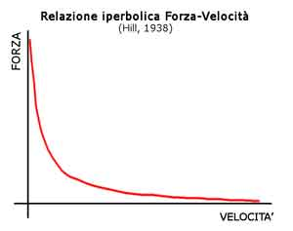
Potenza = F x v

Slide 14
Caratteristiche dei metodi di sviluppo della forza esplosiva :
a livello metabolico il muscolo non deve essere troppo impegnato, perché deve essere in grado di contrarsi alla massima velocità.
Il numero di ripetizioni deve essere compreso tra 6 e 10.
I tempi di recupero non devono essere inferiori ai 3 minuti.
Uno, massimo due allenamenti settimanali.
Resistenze non superiori al 50% di 1 RM.
Elevata specificità delle esercitazioni in base al gesto tecnico di riferimento.

Slide 15
TIPI di FIBRE
Tipo 1 s.t. rosse, lente ( mioglobina)
Tipo IIB f.t. bianche, veloci
Tipo IIA intermedie
La dotazione è geneticamente determinata
Possibilità di trasformazione fibre.
Sequenza di contrazione = I – IIA – IIB.
Tipo di contrazione: cervello > 1° motoneurone > midollo spinale >2° motoneurone > nervi motori > placca motrice (acetilcolina) > fibra.
Esistono 500.000 secondi motoneuroni e 250.000.000 di fibre, quindi un’unità motoria comanda più fibre.
Esistono U.M. da 3 – 5 fibre per i movimenti più fini (occhio, mano, ecc.) ed altre che comandano centinaia di fibre (es. arti).

Slide 16
Perché l’allenamento sia efficace deve essere
Ripetuto con la corretta frequenza
Prevedere serie e ripetizioni
Rispettare i giusti tempi di recupero
Prevedere fasi di scarico
Finalizzato al miglioramento del gesto atletico specifico
Essere inserito in una programmazione

Slide 17
CARATTERISTICHE DELL’ALLENAMENTO
L’allenamento deve essere:
ciclico: la capacità di adattamento avviene a fasi
(Pawlow – Folbort )
continuo ( se lo stimolo viene a mancare l’adattamento si interrompe)
progressivo ( sono necessari stimoli progressivamente crescenti per superare l’adattamento)

Slide 18
Ripetizione = movimento completo da un p. di partenza ad 1 di arrivo e ritorno, fase concentrica ed eccentrica, picco di contrazione. Concetto di rip. Max. 1RM
Serie = somma di più ripetizioni eseguite senza soluzione di continuità
Unità di allenamento = somma di più serie, intervallate da pause di recupero.

Slide 19
PROGRAMMAZIONE E PERIODIZZAZIONE
La programmazione è la creazione di un progetto di allenamento che tiene conto del maggior numero di variabili e del tempo a nostra disposizione.
La periodizzazione è la distribuzione del carico per un periodo a nostra disposizione non molto lungo (da pochi mesi a un anno).

Slide 20
CARATTERISTICHE DELLA PROGRAMMAZIONE
La programmazione deve:
Essere ciclica
Lavorare per obiettivi
Avere dei momenti di valutazione degli obiettivi
Essere elastica ed adattabile
Essere personalizzata

Slide 21
PERIODIZZAZIONE DELL’ALLENAMENTO
Macrociclo ( obiettivo a lungo termine)
Mesociclo ( obiettivo a medio termine)
Microciclo ( obiettivo a breve termine)
Unità di allenamento

Slide 22
Programmazione nella pallapugno
Macrociclo = annuale
Mesocicli = 3- 4
Stacco = di norma 1 mese
Obiettivo = raggiungere il massimo stato di forma nel momento programmato.

Slide 23
I PARAMETRI DELL’ALLENAMENTO
Volume
Intensità
Densità
Frequenza

Slide 24
VOLUME
È un parametro quantitativo
V = Kg. x Reps x S

Slide 25
INTENSITA’
E’ un parametro qualitativo
Intensità di 1 ripetizione = % di carico sollevata in rapporto al massimale.
Intensità della serie = kg. x rip. / max.
Intensità delle serie e della seduta di allenamento ( parametro difficile da valutare)

Slide 26
% DI 1 RM | NUMERO RIPETIZIONI
100% | 1
95% | 2
90% | 3
85% | 6
82,5% | 7
80% | 8
77,5% | 9
75% | 10
70% | 12
65% | 13
60% | 14 - 15
55% | 16 - 17
50% | 18 - 20
45% - 40% | OLTRE 20

Slide 27
METODI DI RILEVAZIONE DI 1 RM
Metodo diretto – mediante singola ripetizione massimale
Metodo indiretto - mediante 1 singola serie all’80 – 85% del max. presunto per il massimo delle ripetizioni ( calcolo tramite tabella o tramite fattore di conversione)

Slide 28
Fattore di conversione
1 | 1
2 | 1,03
3 | 1,07
4 | 1,11
5 | 1,15
6 | 1,19
7 | 1,23
8 | 1,27
9 | 1,31
10 | 1,35

Slide 29
Volume ed intensità sono inversamente proporzionali
NELL’AMBITO DI UNA PROGRAMMAZIONE IL VOLUME DEVE PRECEDERE LA FASE DI INTENSITA’

Slide 30
DENSITA’
QUANTITA’ DI LAVORO ESEGUITA NELL’UNITA’ DI TEMPO

Slide 31
FREQUENZA
NUMERO DELLE UNITA’ DI ALLENAMENTO ESEGUITE NELL’AMBITO DEL MICROCICLO

Slide 32
DEPLEZIONE DELLE RISERVE ENERGETICHE E SUPERCOMPENSAZIONE
Il recupero tra le serie e tra le unità di allenamento dipende dal numero di ripetizioni, dall’intensità dell’allenamento e dall’obiettivo, quindi dalla qualità fisica che si intende allenare.

Slide 33
IN SINTESI
Volume ed intensità sono inversamente proporzionali
In una programmazione di allenamento l’aumento di volume deve precedere quello dell’intensità
Nelle sedute in cui si allena la forza massima, quella esplosiva e quindi la velocità, il tempo di recupero deve essere completo.
Più l’allenamento è intenso, minore dovrà essere il numero delle serie e maggiore il recupero prima della seduta successiva.
Per la potenza muscolare il range di lavoro migliore è quello che va dal 20% al 70% di 1 RM. Quello ottimale è del 40 – 50%
Inserite le tecniche di intensificazione con intelligenza nella programmazione, dando ai muscoli il giusto tempo di riposo

Slide 34
CENNI SULL’ALLENAMENTO GIOVANILE
Legge di Jansen
la sensibilità del tessuto agli stimoli dipende direttamente dalla velocità di crescita dell’organismo
Legge di Delpeche
stimoli adeguati favoriscono la crescita ossea, stimoli eccessivi la inibiscono

Slide 35
PECULIARITA’ DELL’ALLENAMENTO GIOVANILE
1 multilateralità
2 variare spesso la tabella di allenamento
3 non considerare il fanciullo come un adulto in miniatura
4 creare equilibrio tra agonisti ed antagonisti,
5 correzione dei paramorfismi, nei limiti dei nostri mezzi
6 evitare la specializzazione precoce e quindi:
7 lavorare in prospettiva futura, curando molto la muscolatura del Core , i muscoli di sostegno della C.V., la mobilità articolare

Slide 36
SCHEMI MOTORI DI BASE
DINAMICI
CAMMINARE CORRERE SALTARE LANCIARE AFFERRARE STRISCIARE ROTOLARE CALCIARE
POSTURALI
FLETTERE ESTENDERE ADDURRE RUOTARE
L’unione tra vari schemi motori può dare origine ad altri schemi motori. Es. Arrampicare (unione tra strisciare e afferrare)

Slide 37
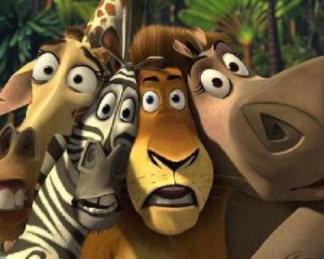
DOMANDE ?

